Slide 1
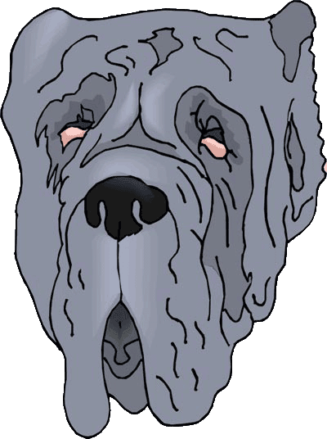
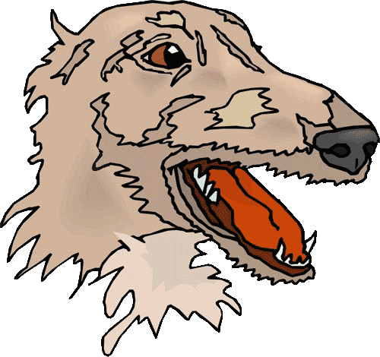
Самые большие собаки
www.zooclub.ru
Существует множество крупных пород собак. Во все времена их размеры использовались людьми как эффективное средство устрашения (причем и животных, и людей) и для демонстрации своего величия. Крупных собак оценили и как великолепных охотников на крупную дичь, как сторожей и телохранителей, а сегодня и как спасателей.
Notes:
http://zooclub.ru/samye/samye_bolshie_sobaki.shtml

Slide 2
Мастиф

Slide 3
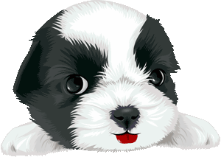
Английские мастифы – крупнейшие молоссы и самые большие собаки среди мастифов. Согласно стандарту породы, кобели должны быть ростом не ниже 75 см, а суки – не ниже 70 см. Весить эти гиганты должны в среднем около 70 кг. В Книгу рекордов Гиннесса вошел кобель английского мастифа с весом 143 кг. Собаки этой породы изначально были выведены для охоты, точнее травли крупных зверей.
Notes:
http://zooclub.ru/samye/samye_bolshie_sobaki.shtml

Slide 4
Ньюфаундленд

Slide 5
Ньюфаундленды – крупные длинношерстные собаки. Кобели этой породы могут достигать 78 см (71-78) в холке, суки несколько мельче, их средний рост около 70 см. Ньюфаундленды полностью черные, хоть и допускается наличие белых пятен на лапах и груди. Между пальцами у них имеются перепонки, что помогает им быстро плавать. Разновидность, выведенная в Советском Союзе, получила название водолаз.
Notes:
http://zooclub.ru/samye/samye_bolshie_sobaki.shtml

Slide 6
Ирландский волкодав

Slide 7
Владельцы ирландских волкодавов нередко ловят удивленные взгляды и слышат от прохожих вопросы вроде «А это у Вас собака или маленькая лошадка?». Дело в том, что ирландский волкодав - достаточно редкая и очень крупная порода. Рост взрослого кобеля может (и должен) превышать 79 см, а суки – 71 см. Волкодавы высокие собаки, но не тяжелые, в среднем они весят порядка 40-60 кг.
Notes:
http://zooclub.ru/samye/samye_bolshie_sobaki.shtml

Slide 8
Леонбергер

Slide 9
Леонбергеры были выведены в Германии. Генрих Эссиг, селекционер и мэр в одном лице, повязал сенбернара и ландсира, а затем добавил еще и кровь большой пиренейской собаки. Получившееся «творение» было названо в честь города, мэром которого являлся Эссиг. На радость создателю и всему миру леонбергеры обладают хорошим крепким телосложением (рост 65-80 см) и уравновешенной психикой, а что еще нужно?
Notes:
http://zooclub.ru/samye/samye_bolshie_sobaki.shtml

Slide 10
Пиренейская горная собака

Slide 11
Пиренейские горные собаки отлично сложены, их рост от 65 до 80 см в холке. Они элегантные, при этом крепкие, обладают большой силой, хорошей выносливостью, также они приспособлены выдерживать неблагоприятные погодные условия. Некогда представители этой породы охраняли скот, но затем «пошли на повышение», став охранниками дворцов и замков. Произошло это благодаря сочетанию хороших сторожевых навыков и элегантного экстерьера.
Notes:
http://zooclub.ru/samye/samye_bolshie_sobaki.shtml

Slide 12
Шотландская борзая

Slide 13
Дирхаунд, или шотландская борзая был выведен много столетий назад для охоты на оленей. Эти крупные, коренастые борзые собаки успешно загоняли благородных оленей и убивали их по приказу своих хозяев. И это, несмотря на то, что шотландские дирхаунды в два раза меньше своих жертв: высота оленя в холке – 130-160 см, а вес – около 100 кг, у собак же, соответственно, рост 71-80 см, а масса тела 36-40 кг (суки), 45-55 кг (кобели).
Notes:
http://zooclub.ru/samye/samye_bolshie_sobaki.shtml

Slide 14
Немецкий дог

Slide 15
Немецкий дог – самая высокая порода собак. У представителей этой породы широкая, крупная кость, что неудивительно, ведь вес собак превышает 55 кг. В высоту немецкие доги чуть-чуть не дотягивают до 1 метра: кобели – от 80 см, а суки – от 72 см. Несмотря на свои большие размеры, характер у немецких догов добродушный, миролюбивый и спокойный. Самый известный немецкий дог – Большой Джорж. «Отличился» он своими размерами: рост – 110 см, длина – 2,21 см (от кончика хвоста до кончика носа), а вес – 111 кг!
Notes:
http://zooclub.ru/samye/samye_bolshie_sobaki.shtml

Slide 16
Комондор

Slide 17
Комондор, или венгерская овчарка, - это крупная мохнатая порода собак. Ее представители полностью покрыты длинной шнурообразной шерстью, будто им заплели мелкие косички. Шерсть спадает практически до земли, закрывая конечности. Глаза комондора тоже скрыты под необычными локонами. Кроме оригинальной шерсти, комондор отличается своими размерами: рост кобелей от 70 до 90 см, а сук – 65-75 см.
Notes:
http://zooclub.ru/samye/samye_bolshie_sobaki.shtml

Slide 18
Сенбернар

Slide 19
Сенбернар – крупная порода собак, ставшая широко известной благодаря американскому фильму «Бетховен». Собаки этой породы существуют очень и очень давно. Однако из-за своих немалых размеров, а взрослая собака может вырастать, ни много ни мало, до 90 см (70-90 см) в высоту, сенбернары стали менее популярны в современном мире.
Notes:
http://zooclub.ru/samye/samye_bolshie_sobaki.shtml

Slide 20
Испанский мастиф

Slide 21
Испанские мастифы были и остаются универсальными сельскими собаками. Они могут охранять стада, посевы, жилище хозяина, охотиться на зверей различного размера (вплоть до медведей). Для этого испанские мастифы обладают немалым ростом (72-90 см), недюжей силой, крепким костяком, развитой мускулатурой, короткой жесткой шерстью, толстой кожей, а также складками в области шеи.
Notes:
http://zooclub.ru/samye/samye_bolshie_sobaki.shtml

